Slide 1
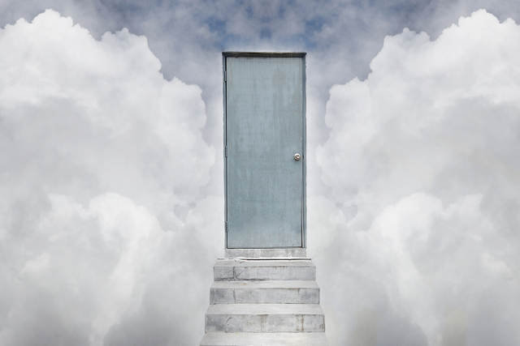
W drodze do EDENU czyli oblicza raju w różnych religiach
Aleksandra Sadowska klasa 6c

Slide 2
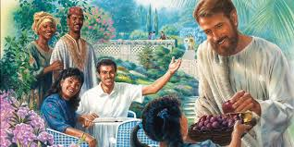
Niebo czyli raj
Mityczna kraina lub jedna z krain stanowiących zaświaty. Kojarzona zazwyczaj z miejscem osiągnięcia stanu wiecznej szczęśliwości (stan ten i miejsce występuje pod różnymi nazwami w wielu różnych systemach wyznaniowych).

Slide 3
Jak wyobrażamy sobie życie po śmierci?
Czy trafimy do raju, bogatego ogrodu, w którym wszyscy będą szczęśliwi?
Czy może będziemy latać, gdzieś między chmurami z aniołkami, a św. Piotr będzie przywoływał nasze dusze do porządku?
Wielu chciałoby się dowiedzieć, co czeka nas po śmierci.
Religie świata starają się na to pytanie odpowiedzieć.

Slide 4
Religie abrahamiczne
Według chrześcijan, muzułmanów i wyznawców judaizmu – stan wielkiej radości duszy spowodowany wiecznym przebywaniem z Bogiem oraz miejsce przebywania dusz w takim stanie. Niekiedy mówi się o wielu niebach – egipska kosmografia mówiła o 11 niebach, żydowska i muzułmańska o 7. Muzułmanie nazywają niebo Dżannah i uważają, że jest ono miejscem nie tylko rozkoszy duchowej, ale i cielesnej. Według kalwinizmu dusze mające się tam dostać zostały wyznaczone, pozostałe go nie osiągną.

Slide 5
Katolicyzm
Do nieba miałyby iść, według nauk Kościoła rzymskokatolickiego, osoby które się nawrócą przed śmiercią, czego może dokonać każdy z pomocą Boga. Nawrócenie jest procesem, a nie pojedynczym zdarzeniem lub aktem woli. Zewnętrznym objawem nawrócenia jest życie prawe i dobre oraz dokonanie aktu żalu za grzechy. Wszyscy godni przebywania w niebie osiągną pełnię szczęścia i miłości.

Slide 6
Świadkowie Jehowy "Prochem jesteś i do prochu wrócisz"
Dla Świadków Jehowy śmierć oznacza koniec istnienia. W chwili śmierci przestajemy istnieć. Zmarli nie mogą myśleć, działać ani niczego nie czuć.
Według Świadków Jehowy Bóg Jehowa wybrał spośród ludzi tylko 144 000 jako tzw. „małą trzódkę”, klasę ludzi, którzy mają współ królować z Jezusem Chrystusem w niebie (przez 1000 lat, po Armagedonie). Są oni powoływani od czasów Chrystusa aż do naszych czasów. Pozostali mają żyć w raju na ziemi. Jednak śmierć nie musi być końcem wszystkiego. Biblia przyrównuje śmierć do snu, uczy, że Bóg może ich niejako obudzić, może przywrócić im życie. Dla tych, których on wskrzesi, śmierć nie jest końcem.

Slide 7
Islam „Będzie w nich to, czego dusze zapragną i czym rozkoszują się oczy. Będziecie przebywać tam na wieki.”
Niebo to miejsce otwarte przed każdym wierzącym, czyniącym dobro. Ale czy trafimy do nieba, zależy od wyroków boskich. Niebo to miejsce, w którym będziemy wreszcie spokojni i szczęśliwi. Będziemy żyć w najlepszych warunkach, jakie możemy sobie wyobrazić.
W Koranie są piękne opisy nieba, ale musimy je traktować jako alegorie. Opisy gajów, rzek, wspaniałej roślinności i wspaniałych warunków atmosferycznych.

Slide 8
Dżannah
Termin odnoszący się do raju. Według Koranu dostanie się tam po śmierci jest nagrodą za dobre czyny i wiarę. Koran szczegółowo opisuje warunki zbawienia. Są nimi wiara w Boga, modlitwa i dobre czyny Koran definiuje raj jako "wieczny dom„ "dom pokoju” , "ogród rozkoszy„ i "zgromadzenie prawych„. Szczegóły życia wiecznego opisują hadisy. Opiekunem Dżannah jest anioł Ridwan. Odległość między dwiema bramami raju jest równa odległości z Mekki do Basry. W raju są domy z pereł i drzewa o pniach ze złota. Mieszkańcy raju nigdy nie śpią – Mahomet powiedział, że sen jest siostrą śmierci. Na mężczyzn czekają w raju doskonałe małżonki – hurysy. Kobiety zostaną z mężami których miały na Ziemi. Kobietom niezamężnym Allah da męża, z którego będą zadowolone

Slide 9
Hinduizm „Duch porzuca zużyte ciało, by nowe przyoblec, jak człowiek co odzież znoszoną na świeżą zamienia.”
Wyznawcy hinduizmu są również trudni do zdefiniowania. Podobnie jak w przypadku Buddyzmu, istnieje wiele odłamów hinduistycznych, których wierzenia na temat Boga. Wiara w reinkarnację jest wśród wyznawców hinduizmu powszechna. Wierzą oni, że dusza przechodzi przez coraz wyższe postacie: od przedmiotu, przez rośliny i zwierzęta, a następnie człowieka. Istnieją też wyższe formy, które wiążą się z jeszcze większym zjednoczeniem z Bogiem. Jeżeli jednak człowiek popełniał w życiu straszne czyny, może zostać ukarany. Wtedy po śmierci jego dusza może przybrać niższą formę, np. zwierzęcia.

Slide 10
Buddyzm
W przypadku buddyzmu odpowiedź jest bardzo trudna.
Jest wiele odmian buddyzmu. Każda z odmian ma swój pogląd
na wszystkie sprawy związane z życiem i śmiercią.
Wielu kojarzy buddyzm z reinkarnacją, czy wędrówką duszy, która po śmierci może wcielić się w nową istotę.
Niektórzy buddyści wierzą, że taka dusza może wcielić się w
nowonarodzone dziecko, albo zwierzę czy nawet roślinę.

Slide 11
*Dziękuję za obejrzenie prezentacji*

